Slide 1
Таксономия Блума при формировании функциональной грамотности школьников
Подготовила: учитель истории и обществознания МАОУ СОШ №3 им.И.И.Рынкового
Сухушина Екатерина Николаевна

Slide 2
способность человека вступать в отношения с внешней средой и максимально быстро адаптироваться и функционировать в ней
Функциональная грамотность

Slide 3
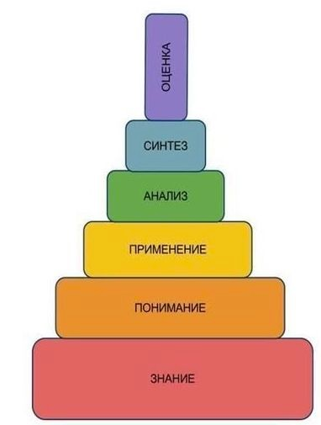
Одним из эффективных подходов к составлению заданий на развитие функциональной грамотности является
использование теоретической модели таксономии Блума

Slide 4
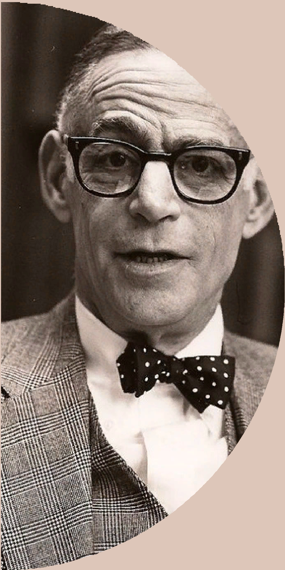
Для справки:
Бенджамин Блум известен как автор уникальной системы алгоритмов педагогической деятельности.
Предложенная им теория, или "таксономия", разделяет образовательные цели на три блока: когнитивную, психомоторную и аффективную. Проще говоря, эти цели можно обозначить блоками "Знаю", "Творю" и "Умею". То есть, ребенку предлагают не готовое знание, а проблему. А он, используя свой опыт и познания, должен найти пути разрешения этой проблемы.

Slide 5
Уровни познавательной деятельности
1
Знание
2
Понимание
3
Применение
4
Анализ
5
Синтез
6
Оценка

Slide 6
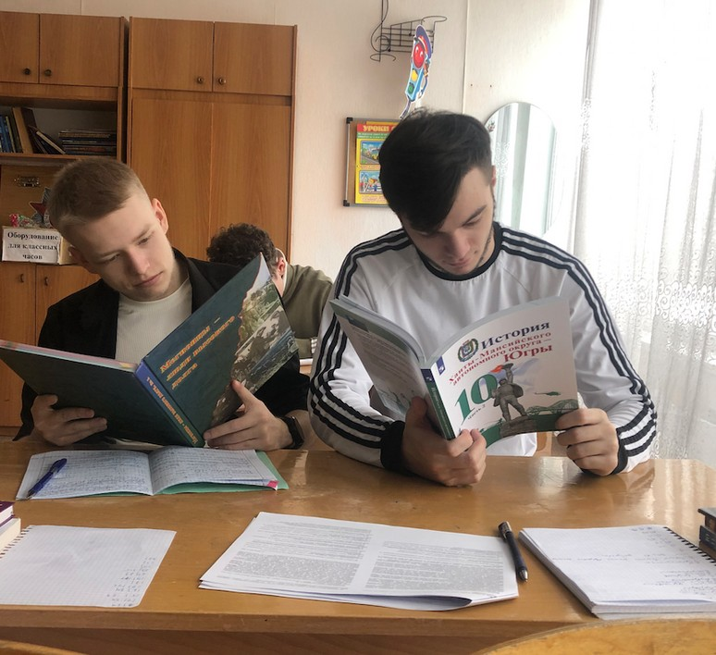
Уровень 1 Знание
Эта категория обозначает запоминание и воспроизведение изученного материала — от конкретных фактов до целостной теории.
Конкретные действия учащихся: воспроизводить термины, конкретные факты, методы и процедуры, основные понятия, правила и принципы.

Slide 7
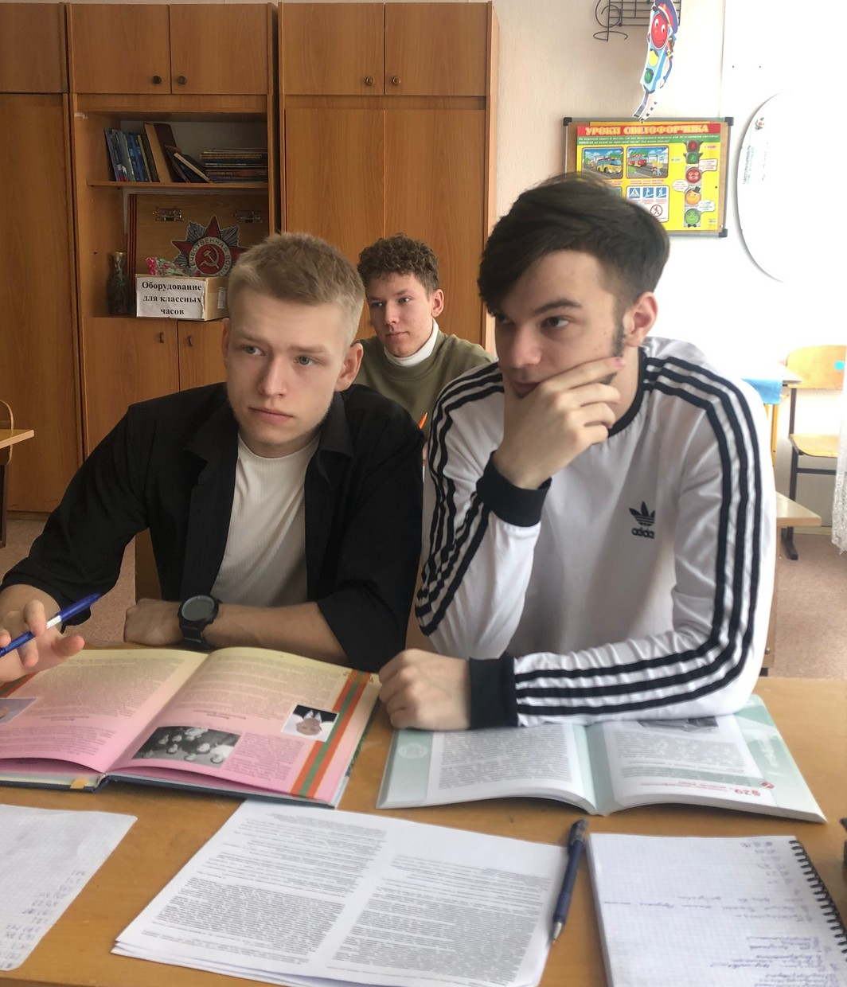
Уровень 2 Понимание
Показателем понимания может быть преобразование материала из одной формы выражения — в другую, интерпретация материала, предположение о
дальнейшем ходе явлений, событий. Конкретные действия учащихся: объясняет факты, правила, принципы; преобразует словесный материал в
математические выражения; предположительно описывает будущие последствия, вытекающие из имеющихся данных.

Slide 8
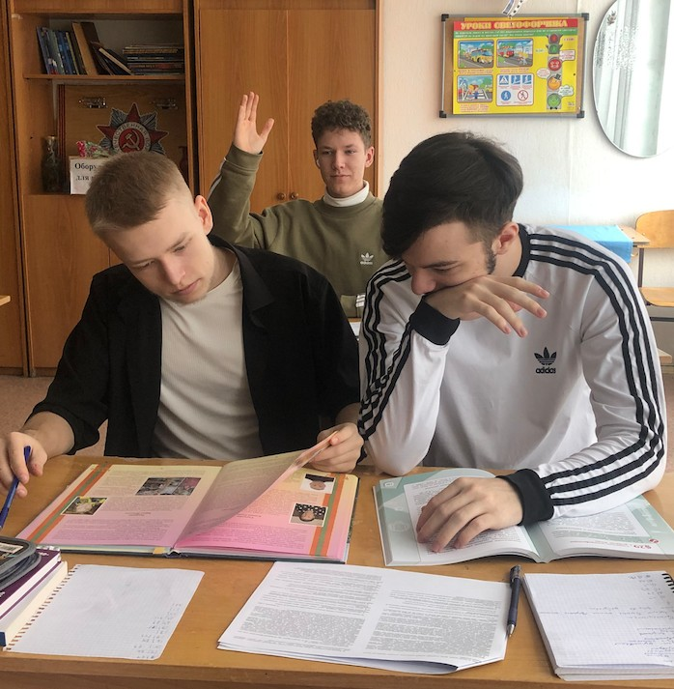
Уровень 3 Применение
Эта категория обозначает умение использовать
изученный материал в конкретных условиях и новых ситуациях. Конкретные действия учащихся: применяет законы, теории в конкретных практических ситуациях; использует понятия и принципы в новых ситуациях.

Slide 9
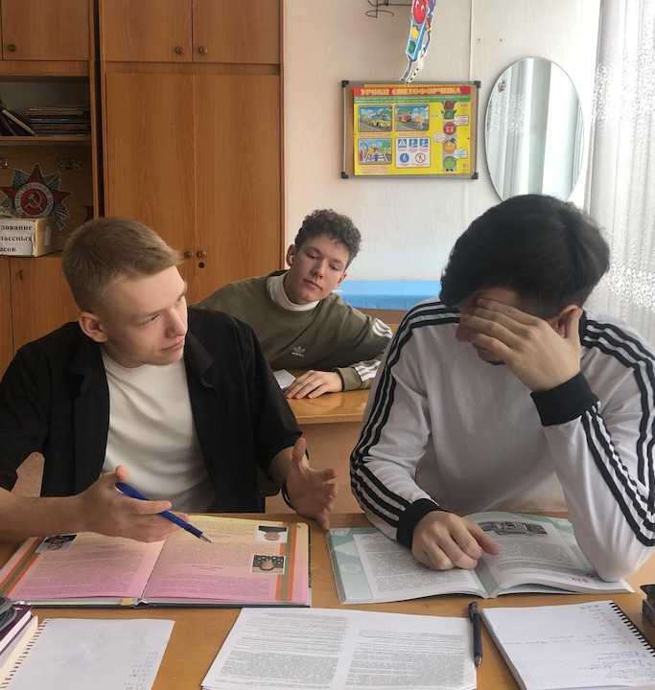
Уровень 4 Анализ
Эта категория обозначает умение разбить материал на составляющие так, чтобы ясно выступала
структура. Конкретные действия учащихся: вычленяет части целого; выявляет взаимосвязи между ними;
определяет принципы организации целого; видит
ошибки и упущения в логике рассуждения; проводит различие между фактами и следствиями; оценивает значимость данных.

Slide 10
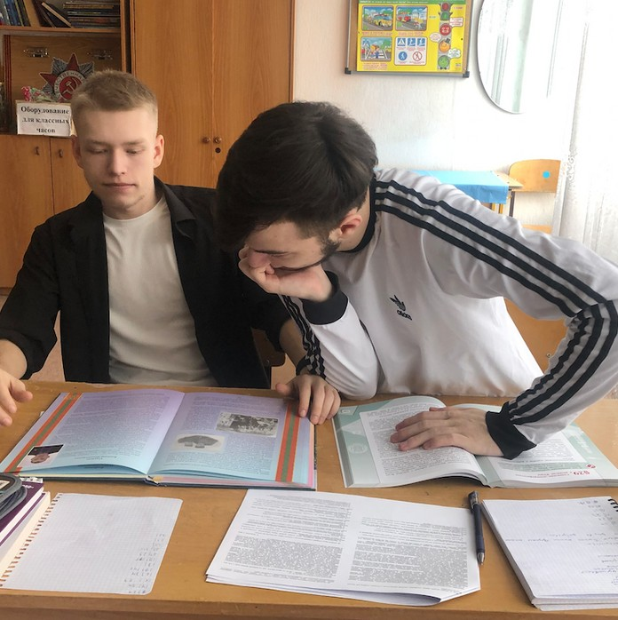
Уровень 5 Синтез
Эта категория обозначает умение комбинировать элементы, чтобы получить целое, обладающее новизной. Конкретные действия учащихся: пишет сочинение, выступление, доклад, реферат; предлагает план проведения эксперимента или
других действий; составляет схемы задачи.

Slide 11
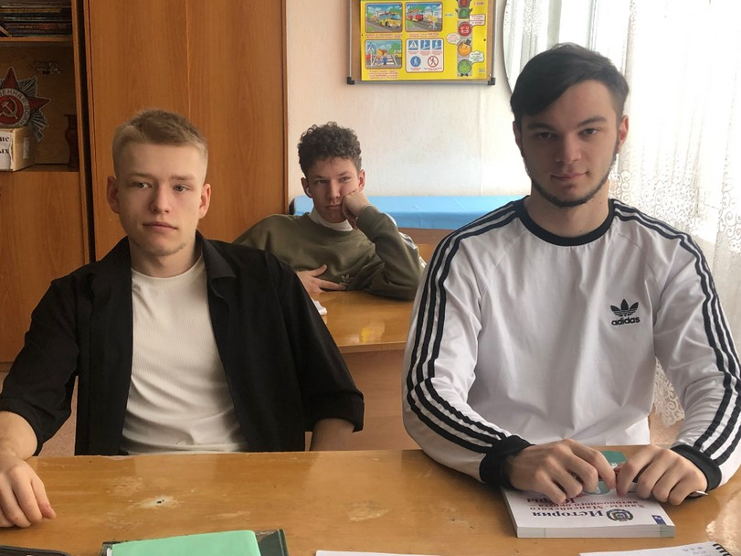
Уровень 6 Оценка
Эта категория обозначает умение оценивать значение того или иного материала. Конкретные действия учащихся: оценивает логику построения
письменного текста; оценивает соответствие выводов имеющимся данным; оценивает значимость того или иного продукта деятельности.

Slide 12
Предлагаю урок истории в 6 классе составленный с использованием таксономии Блума.
«Преемники Ярослава Мудрого и борьба за киевский престол»

Slide 13
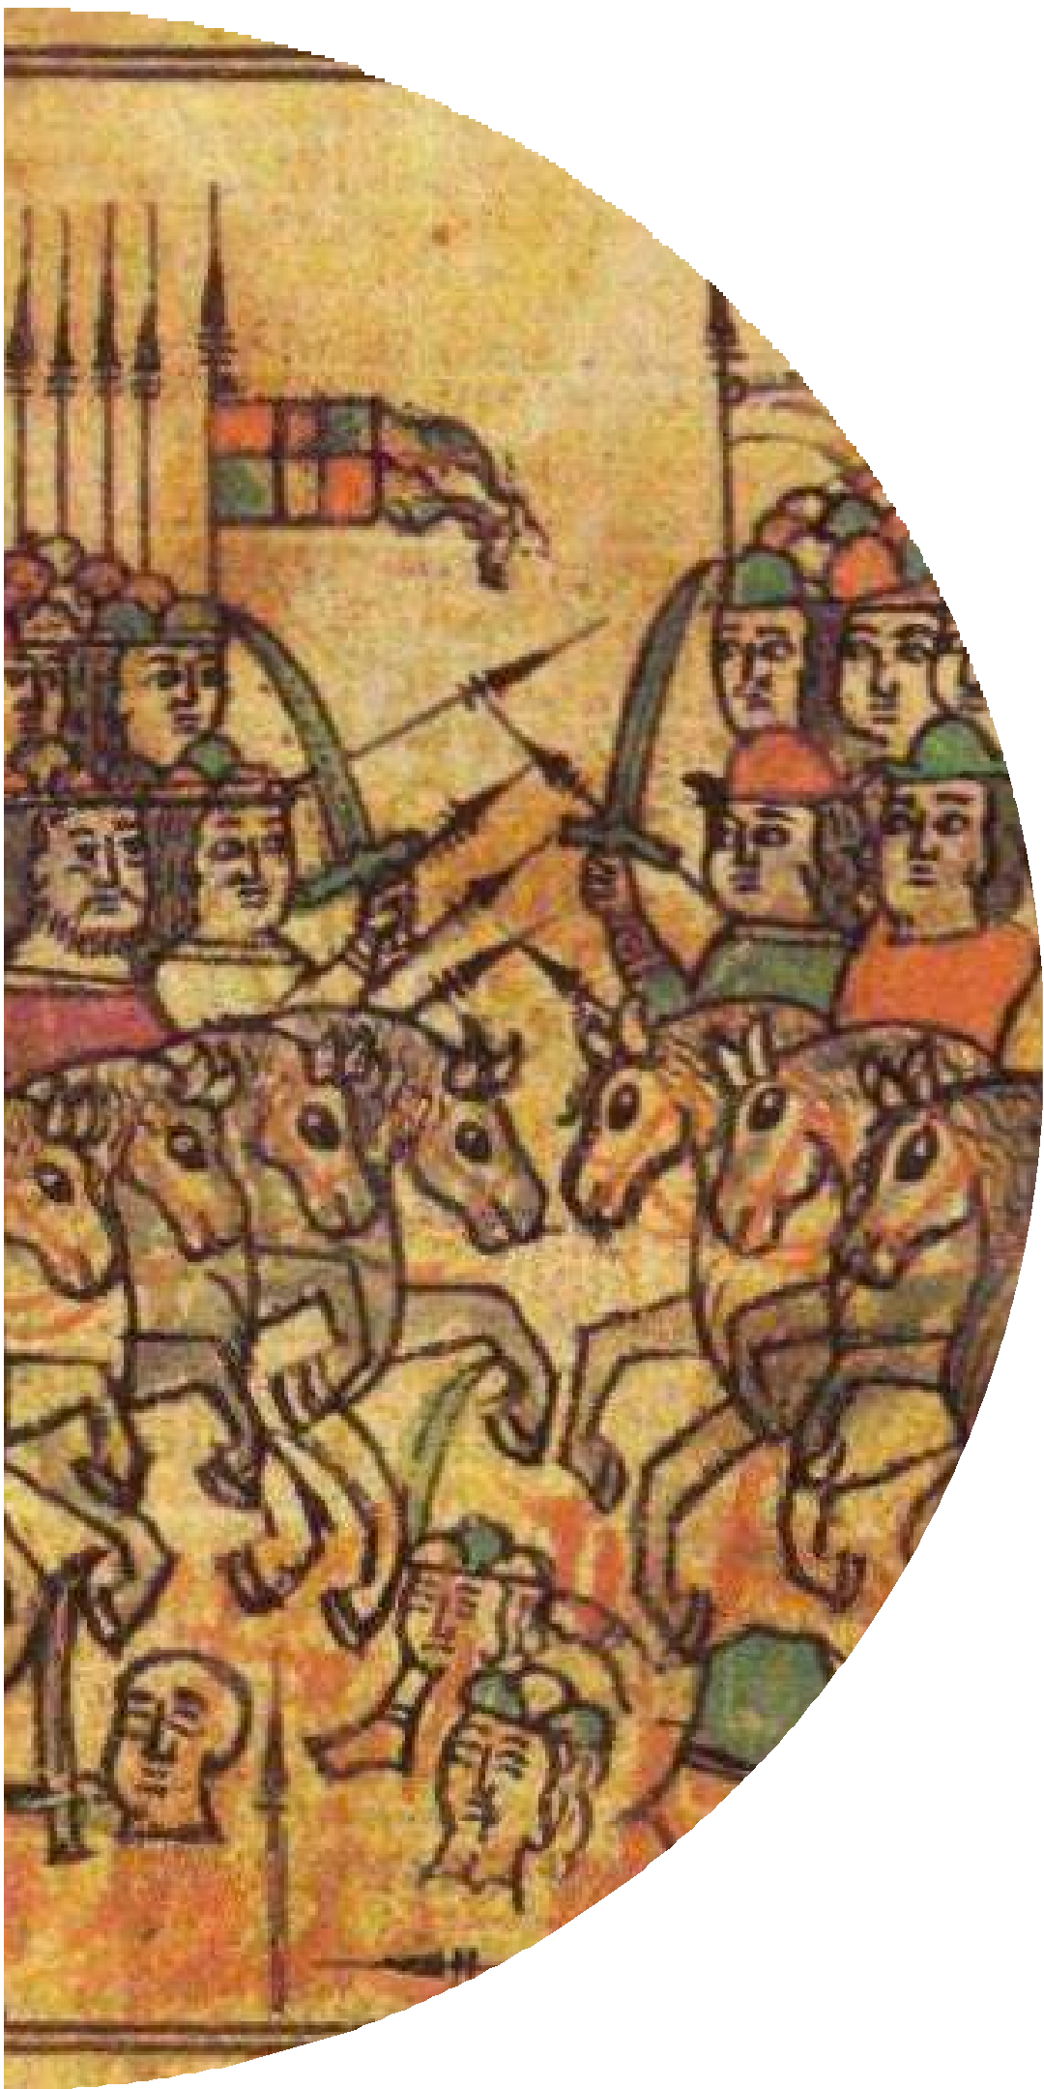
Первый уровень – знание.
Когда правил Ярослав Мудрый?
Почему Ярослав Мудрый составил завещание?
Что завещал Ярослав Мудрый своим детям?
Какова была причина усобиц между сыновьями Ярослава Мудрого?
Кто правил после смерти Ярослава Мудрого в Киеве?
Какая система престолонаследия носит название лествица (лестница)?
С чем была связана слабая обороноспособность земли в конце XI века?
Когда состоялся Любечский съезд?

Slide 14
Второй уровень – понимание.
Какая главная идея Любечского съезда?
Какие обязательства брали на себя князья, принявшие участие в Любечском съезде?
Чему способствовали решения Любечского съезда князей?

Slide 15
Третий уровень – применение.
Ты действительно думаешь, что горожане правильно сделали, что пригласили Владимира Мономаха на Киевский престол?
Как вы думаете, почему Византийский император прислал Владимиру Мономаху знак царского достоинства?

Slide 16
Четвертый уровень – анализ.
«Сей государь щадил кровь людей; но знал, что вернейшее средство утвердить тишину есть быть грозным для внешних и внутренних правителей.
Успехи Мономахова оружия так прославили сего Великого князя на Востоке и Западе, что имя его, по выражению летописцев, гремело в мире, и страны соседственные трепетали онаго. Если верить новейшим повествователям, то
Владимир ужасал и Греческую империю. К сожалению, древние летописцы наши, рассказывая подробно воинские и церковные дела, едва упоминают о государственных или гражданских, коими Владимир украсил свое правление. Знаем только, что он, желая доставить народу все возможные удобности, сделал на Днепре мост; часто ездил в Ростовскую и Суздальскую землю, наследственную область Всеволодова дому, для хозяйствен‐ ных распоряжений; выбрал прекрасное место на берегу Клязьмы, основал город, назвал его Владимиром Залесским, окружил валом и построил там церковь св.
Спаса» Карамзин Н. М. История государства Российского.
1.Чем же примечательна личность Владимира Мономаха? 2.Соотнеси черты характера героя с его поступками.

Slide 17
Пятый уровень – синтез.
Изучив документ «Поучения» Владимира Мономаха своим детям составь свое «Поучение» современным детям (одноклассникам).
Проведи интервью с Владимиром Мономахом.
Сочинение на тему "Моё представление о Владимире Мономахе" после чтения его «Поучения»

Slide 18
Шестой уровень – оценивание.
Каким человеком предстал перед вами великий князь Владимир Мономах после чтения его «Поучения»?
В чем сильные стороны правления Владимира Мономаха? 3.Предположи с какими трудностями придётся столкнуться следующим поколениям Владимира Мономаха

Slide 19
Чтобы обеспечить формирование навыков мышления высокого уровня на уроках истории, учителю следует придерживаться практических рекомендаций:
1
2
3
4
5
Обеспечить понимание того, какие мыслительные умения ученику необходимы;
Научить его ставить вопросы;
Научить выявлять причины явлений;
Научить искусству аргументации;
Научить оценивать результаты своей деятельности

Slide 20
Спасибо
за
внимание
Материал подготовлен при поддержке учеников
11А класса:
Бусалова Ильи Курочкина Алексея Мамедова Рафаила

